Slide 1
使用说明
群内给的JSON文件配置选项请不要修改，底灯和轴灯请选择启用，如果你不用，使用键盘内部的关闭键关闭即可。(固件移植了freertos，关闭后灯光任务自动挂起)
芯片使用nrf52840和52833
840：1024kb(rom)+256kb(ram)
833：512kb(rom)+128kb(ram)
功能：
移植tmk固件，tmk的功能基本都有，采用tmk的actionmap(16bit键值)，切层，修饰等不占用FN键
支持蓝牙（多个设备切换），usb，2.4g(需要接收器)
支持rgb灯光,底灯和轴灯都有
状态灯光采用pwm控制，5个WS2812rgb。颜色可变，蓝牙1(红色），蓝牙2(绿色）蓝牙3(蓝色）
U盘更新固件
usb和2.4模式下（全键和6键无冲），蓝牙下6键无冲。

Slide 2
进入DFU---U盘模式（2+1）
按下设置进入DFU模式的功能按键
在没有插USB的情况下，按住ESC或者SPACE空格的时候插入USB到电脑上，会进入DFU模式
DFU模式下30s后会自动跳到app程序，可能会有人在大概30s的时候传输新的UF2文件，会导致升级不成功，而且进不去app，这时PCB背后有个复位开关，通电情况下多按几次会再次进入到DFU模式（这个按钮如果在APP模式只会复位程序不能进入DFU）

Slide 3
蓝牙连接
初始情况下，会搜不到蓝牙
第一次绑定蓝牙的时候，按下切换到蓝牙1（蓝牙2或蓝牙3）的功能键，在按下重启蓝牙广播的功能键，这时会搜到蓝牙，点击连接。依次绑定3个设备（切换键按下需要按下重启广播按钮）。
如果3个设备都绑定好，且你的3个设备都没有关闭蓝牙的话，依次切换会自动连接。
如果其中一个设备关闭，那么切换到这个设备会连不上，这时如果再切到另一个设备那么不会自动连接，需要按下重启广播按钮，才能连上。
蓝牙灯光以及2.4G灯光颜色：
蓝牙1：红灯
蓝牙2: 绿灯
蓝牙3：蓝灯
2.4G： 白灯
注意：：：从2.4切换到蓝牙的时候，如果没有连接蓝牙，灯光会熄灭（在线编译应该还是白光）

Slide 4
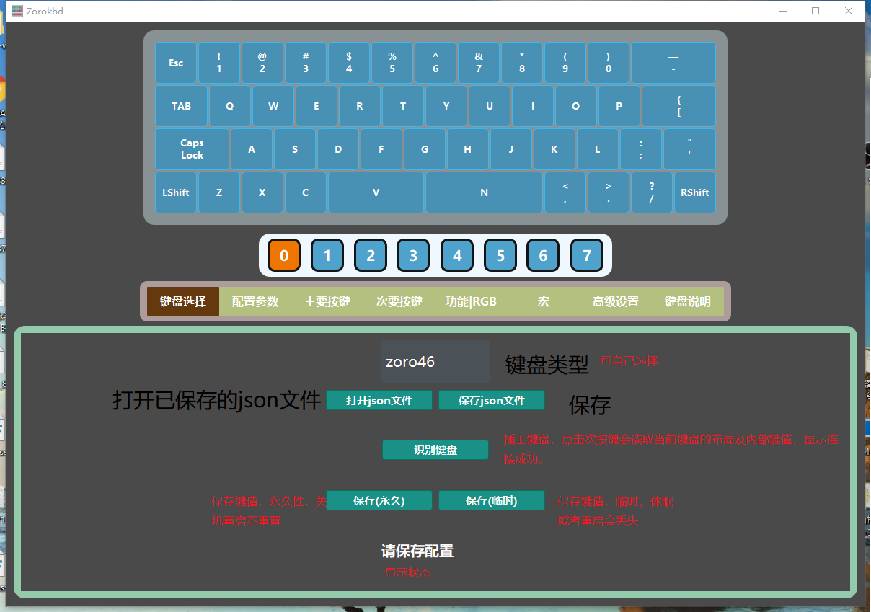

Slide 5
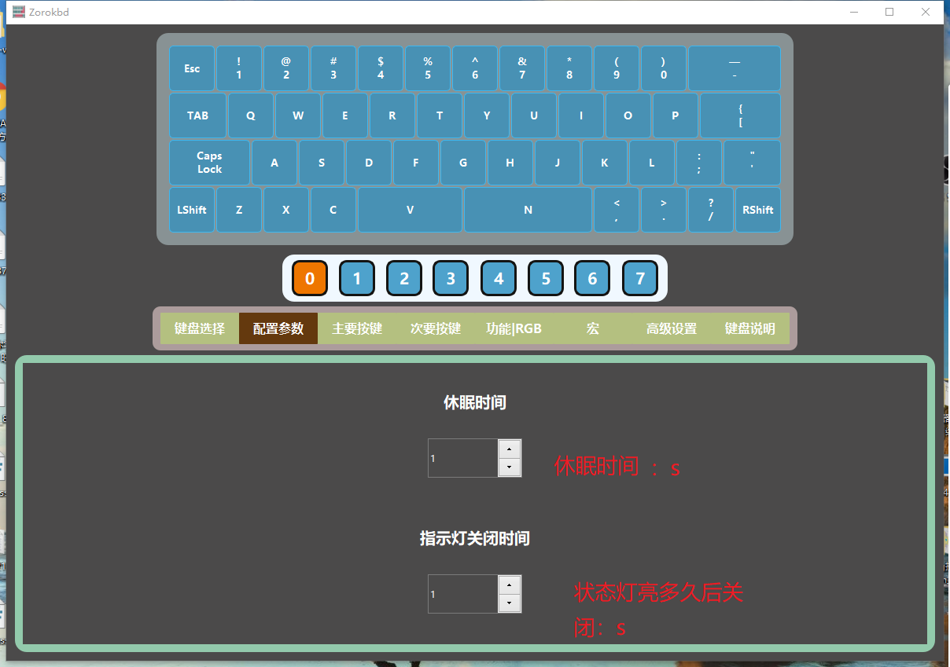

Slide 6
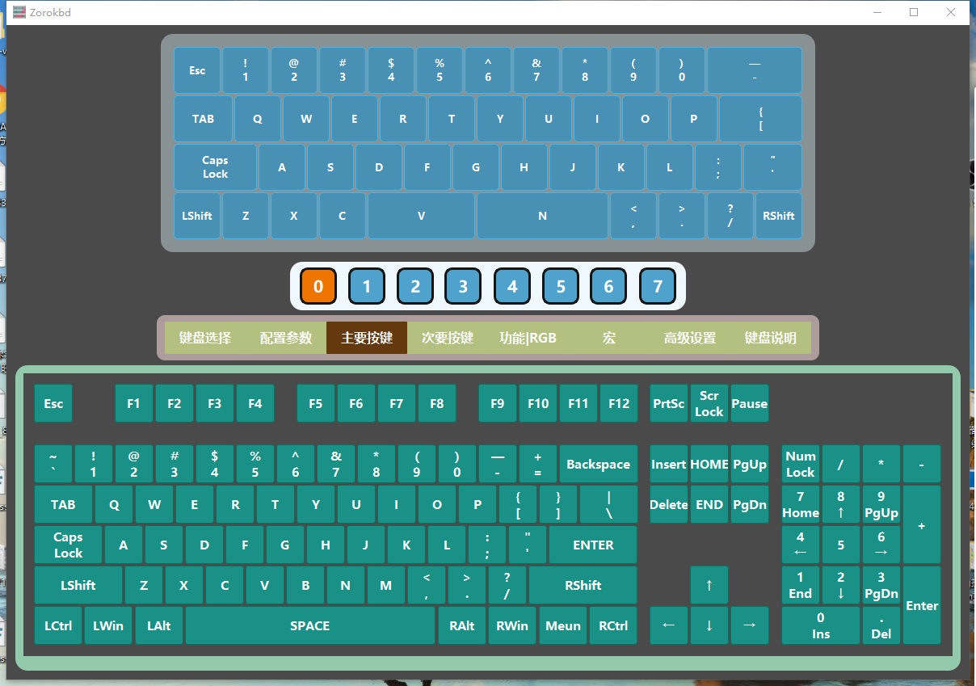

Slide 7
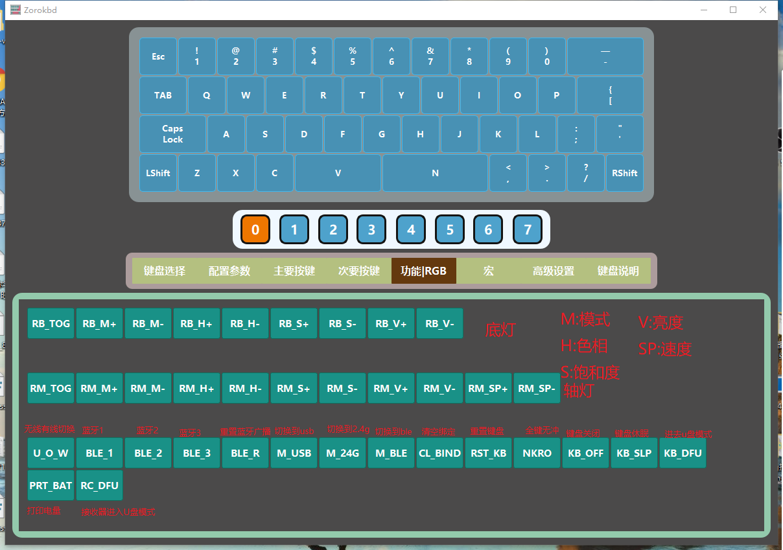
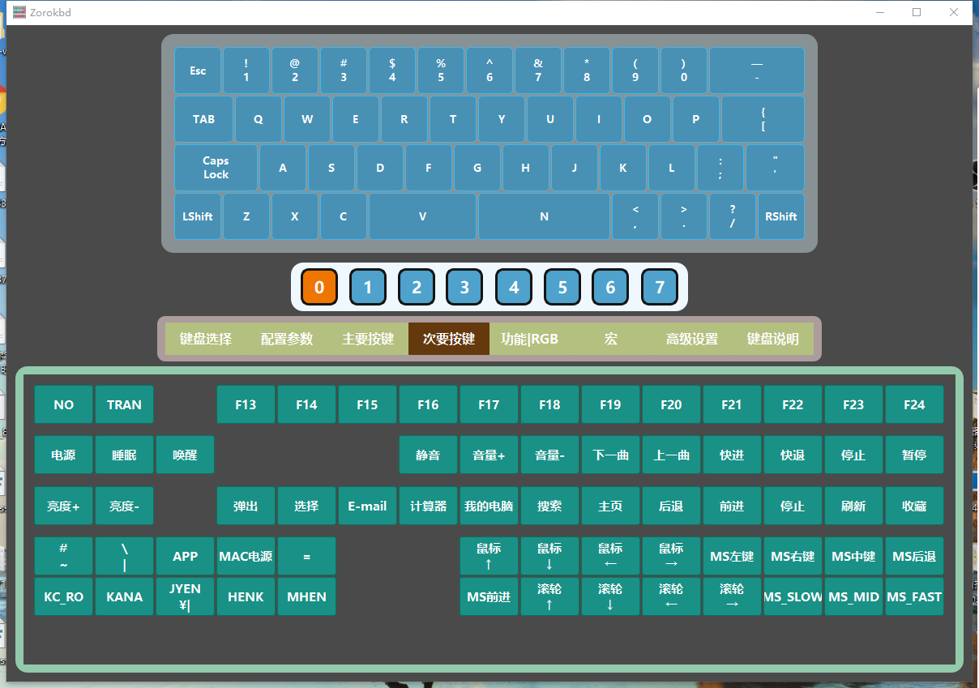

Slide 9
